Slide 1
Mielenterveys
4.- ja 5. luokkalaiset
Vertailu vertailumaakuntiin ja koko maahan, kehitys 2019-2023 sekä kuntakohtaiset koonnit.
Kuviot vielä saatetaan eri muotoon…

Slide 2
Indikaattorit/mielenterveys

Slide 3
OSALLISUUDEN VAHVISTUMINEN JA YKSINÄISYYDEN VÄHENTÄMINEN
VANHEMMUUS VAHVISTUU
ITSESTÄ HUOLEHTIMISEN JA TERVEELLISTEN ELINTAPOJEN EDISTÄMINEN
MIELEN HYVINVOINTI JA RIIPPUVUUKSIEN EHKÄISY
TAPATURMIEN JA VÄKIVALLAN EHKÄISEMINEN
HYTE- RESURSSIEN, RAKENTEIDEN JA PROSESSIEN
VAHVISTUMINEN
Indikaattori ilmaisee niiden peruskoulun 4. ja 5. luokkalaisten osuuden prosentteina kysymykseen vastanneista ko. ikäluokassa, jotka ovat erittäin tai melko tyytyväisiä elämäänsä tällä hetkellä. Metadata - Sotkanet.fi, Tilasto- ja indikaattoripankki

Slide 4
OSALLISUUDEN VAHVISTUMINEN JA YKSINÄISYYDEN VÄHENTÄMINEN
VANHEMMUUS VAHVISTUU
ITSESTÄ HUOLEHTIMISEN JA TERVEELLISTEN ELINTAPOJEN EDISTÄMINEN
MIELEN HYVINVOINTI JA RIIPPUVUUKSIEN EHKÄISY
TAPATURMIEN JA VÄKIVALLAN EHKÄISEMINEN
HYTE- RESURSSIEN, RAKENTEIDEN JA PROSESSIEN
VAHVISTUMINEN
Indikaattori ilmaisee niiden peruskoulun 4. ja 5. luokkalaisten osuuden prosentteina kysymykseen vastanneista ko. ikäluokassa, jotka ovat erittäin tai melko tyytyväisiä elämäänsä tällä hetkellä. Metadata - Sotkanet.fi, Tilasto- ja indikaattoripankki

Slide 5
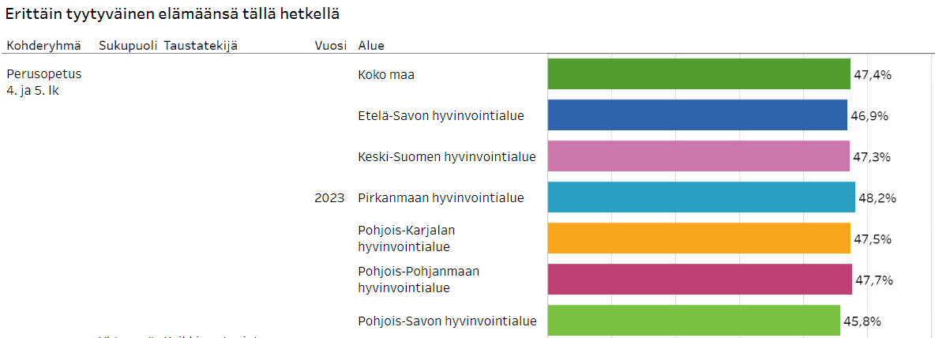
OSALLISUUDEN VAHVISTUMINEN JA YKSINÄISYYDEN VÄHENTÄMINEN
VANHEMMUUS VAHVISTUU
ITSESTÄ HUOLEHTIMISEN JA TERVEELLISTEN ELINTAPOJEN EDISTÄMINEN
MIELEN HYVINVOINTI JA RIIPPUVUUKSIEN EHKÄISY
TAPATURMIEN JA VÄKIVALLAN EHKÄISEMINEN
HYTE- RESURSSIEN, RAKENTEIDEN JA PROSESSIEN
VAHVISTUMINEN
Indikaattori tuottaa tietoa niiden lasten osuudesta (%), jotka ovat erittäin tyytyväisiä elämäänsä tällä hetkellä. Kouluterveyskysely 2023: Perusopetuksen 4. ja 5. luokan indikaattoreiden kuvaukset (thl.fi)

Slide 6
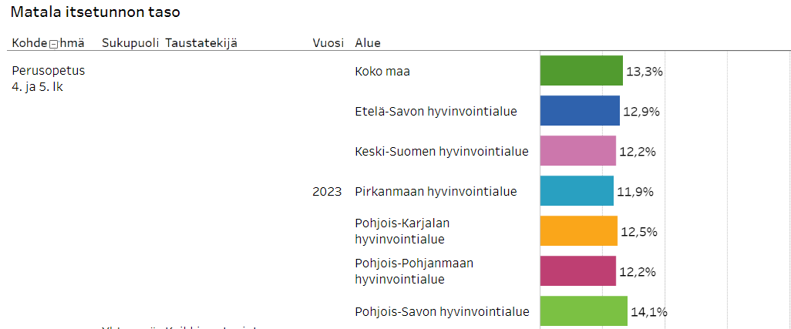
OSALLISUUDEN VAHVISTUMINEN JA YKSINÄISYYDEN VÄHENTÄMINEN
VANHEMMUUS VAHVISTUU
ITSESTÄ HUOLEHTIMISEN JA TERVEELLISTEN ELINTAPOJEN EDISTÄMINEN
MIELEN HYVINVOINTI JA RIIPPUVUUKSIEN EHKÄISY
TAPATURMIEN JA VÄKIVALLAN EHKÄISEMINEN
HYTE- RESURSSIEN, RAKENTEIDEN JA PROSESSIEN
VAHVISTUMINEN
Indikaattori tuottaa tietoa niiden lasten osuudesta (%), joilla on matala itsetunnon taso eli selvästi keskimääräistä kielteisempi arvio itsestä. Kouluterveyskysely 2023: Perusopetuksen 4. ja 5. luokan indikaattoreiden kuvaukset (thl.fi)

Slide 7
OSALLISUUDEN VAHVISTUMINEN JA YKSINÄISYYDEN VÄHENTÄMINEN
VANHEMMUUS VAHVISTUU
ITSESTÄ HUOLEHTIMISEN JA TERVEELLISTEN ELINTAPOJEN EDISTÄMINEN
MIELEN HYVINVOINTI JA RIIPPUVUUKSIEN EHKÄISY
TAPATURMIEN JA VÄKIVALLAN EHKÄISEMINEN
HYTE- RESURSSIEN, RAKENTEIDEN JA PROSESSIEN
VAHVISTUMINEN
Indikaattori ilmaisee mielialaan liittyviä ongelmia kokevien peruskoulun 4. ja 5. luokkalaisten osuuden prosentteina kysymykseen vastanneista ko. ikäluokassaMetadata - Sotkanet.fi, Tilasto- ja indikaattoripankki

Slide 8
OSALLISUUDEN VAHVISTUMINEN JA YKSINÄISYYDEN VÄHENTÄMINEN
VANHEMMUUS VAHVISTUU
ITSESTÄ HUOLEHTIMISEN JA TERVEELLISTEN ELINTAPOJEN EDISTÄMINEN
MIELEN HYVINVOINTI JA RIIPPUVUUKSIEN EHKÄISY
TAPATURMIEN JA VÄKIVALLAN EHKÄISEMINEN
HYTE- RESURSSIEN, RAKENTEIDEN JA PROSESSIEN
VAHVISTUMINEN
Indikaattori ilmaisee mielialaan liittyviä ongelmia kokevien peruskoulun 4. ja 5. luokkalaisten osuuden prosentteina kysymykseen vastanneista ko. ikäluokassaMetadata - Sotkanet.fi, Tilasto- ja indikaattoripankki

Slide 9
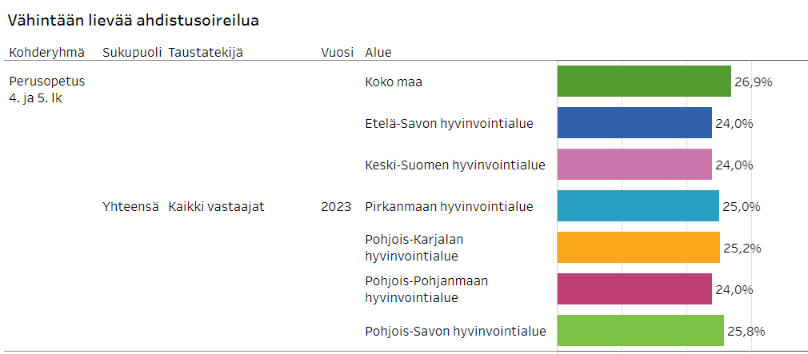
OSALLISUUDEN VAHVISTUMINEN JA YKSINÄISYYDEN VÄHENTÄMINEN
VANHEMMUUS VAHVISTUU
ITSESTÄ HUOLEHTIMISEN JA TERVEELLISTEN ELINTAPOJEN EDISTÄMINEN
MIELEN HYVINVOINTI JA RIIPPUVUUKSIEN EHKÄISY
TAPATURMIEN JA VÄKIVALLAN EHKÄISEMINEN
HYTE- RESURSSIEN, RAKENTEIDEN JA PROSESSIEN
VAHVISTUMINEN
Vähintään lievää ahdistusoireilua Indikaattori tuottaa tietoa niiden lasten osuudesta (%),
jotka kokevat vähintään lievää ahdistuneisuutta. Kouluterveyskysely 2023: Perusopetuksen
4. ja 5. luokan indikaattoreiden kuvaukset (thl.fi)

Slide 10
Päihteet ja riippuvuudet
4.- ja 5. luokkalaiset
Vertailu vertailumaakuntiin ja koko maahan, kehitys 2019-2023 sekä kuntakohtaiset koonnit.

Slide 11
Päihteet ja riippuvuudet indikaattorit

Slide 12
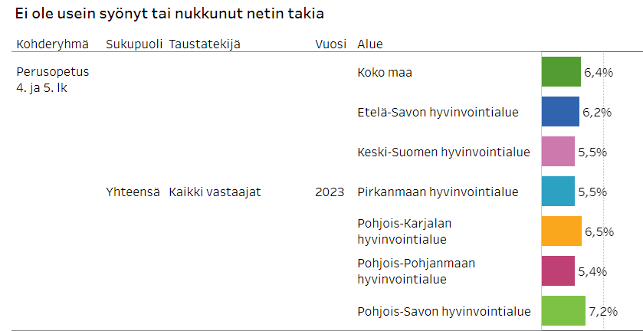
OSALLISUUDEN VAHVISTUMINEN JA YKSINÄISYYDEN VÄHENTÄMINEN
VANHEMMUUS VAHVISTUU
ITSESTÄ HUOLEHTIMISEN JA TERVEELLISTEN ELINTAPOJEN EDISTÄMINEN
MIELEN HYVINVOINTI JA RIIPPUVUUKSIEN EHKÄISY
TAPATURMIEN JA VÄKIVALLAN EHKÄISEMINEN
HYTE- RESURSSIEN, RAKENTEIDEN JA PROSESSIEN
VAHVISTUMINEN
Indikaattori tuottaa tietoa niiden lasten osuudesta (%), jotka eivät ole usein syöneet tai nukkuneet netin takia
Kouluterveyskysely 2023: Perusopetuksen 4. ja 5. luokan indikaattoreiden kuvaukset (thl.fi)

Slide 13
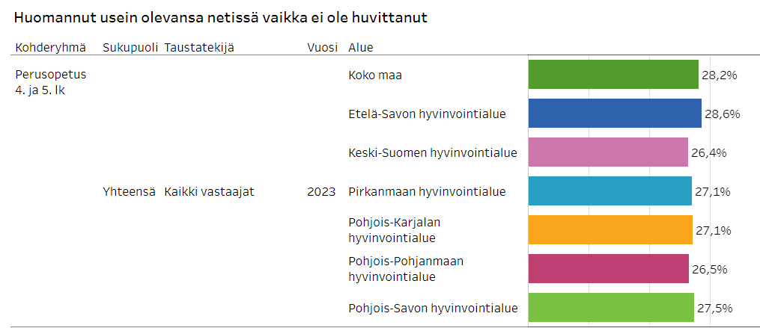
OSALLISUUDEN VAHVISTUMINEN JA YKSINÄISYYDEN VÄHENTÄMINEN
VANHEMMUUS VAHVISTUU
ITSESTÄ HUOLEHTIMISEN JA TERVEELLISTEN ELINTAPOJEN EDISTÄMINEN
MIELEN HYVINVOINTI JA RIIPPUVUUKSIEN EHKÄISY
TAPATURMIEN JA VÄKIVALLAN EHKÄISEMINEN
HYTE- RESURSSIEN, RAKENTEIDEN JA PROSESSIEN
VAHVISTUMINEN
Indikaattori tuottaa tietoa niiden lasten osuudesta (%), jotka ovat usein huomanneet olevansa netissä, vaikka heitä ei ole oikeastaan edes huvittanut. Kouluterveyskysely 2023: Perusopetuksen 4. ja 5. luokan indikaattoreiden kuvaukset (thl.fi)

Slide 14
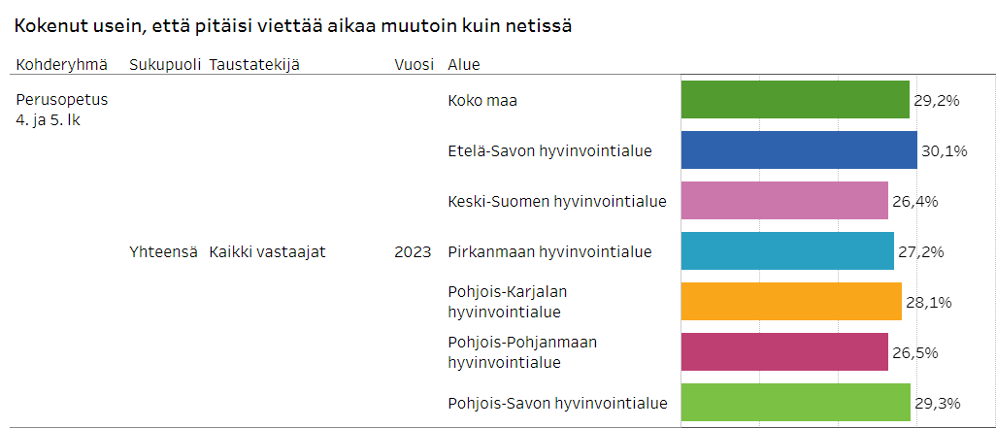
OSALLISUUDEN VAHVISTUMINEN JA YKSINÄISYYDEN VÄHENTÄMINEN
VANHEMMUUS VAHVISTUU
ITSESTÄ HUOLEHTIMISEN JA TERVEELLISTEN ELINTAPOJEN EDISTÄMINEN
MIELEN HYVINVOINTI JA RIIPPUVUUKSIEN EHKÄISY
TAPATURMIEN JA VÄKIVALLAN EHKÄISEMINEN
HYTE- RESURSSIEN, RAKENTEIDEN JA PROSESSIEN
VAHVISTUMINEN
Indikaattori tuottaa tietoa niiden lasten osuudesta (%), jotka ovat kokeneet usein, että pitäisi viettää enemmän aikaa perheen, ystävien tai läksyjen parissa, mutta kaikki aika kuluu netissä. Kouluterveyskysely 2023: Perusopetuksen 4. ja 5. luokan indikaattoreiden kuvaukset (thl.fi)

Slide 15
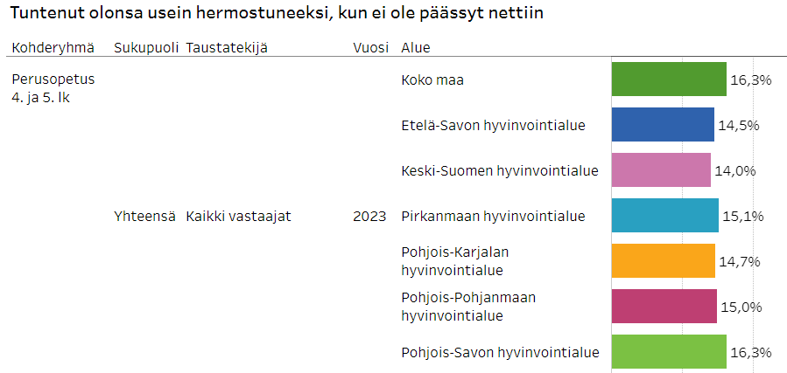
OSALLISUUDEN VAHVISTUMINEN JA YKSINÄISYYDEN VÄHENTÄMINEN
VANHEMMUUS VAHVISTUU
ITSESTÄ HUOLEHTIMISEN JA TERVEELLISTEN ELINTAPOJEN EDISTÄMINEN
MIELEN HYVINVOINTI JA RIIPPUVUUKSIEN EHKÄISY
TAPATURMIEN JA VÄKIVALLAN EHKÄISEMINEN
HYTE- RESURSSIEN, RAKENTEIDEN JA PROSESSIEN
VAHVISTUMINEN
Tuntenut olonsa usein hermostuneeksi, kun ei ole päässyt nettiin
Kouluterveyskysely 2023: Perusopetuksen 4. ja 5. luokan indikaattoreiden kuvaukset (thl.fi)

Slide 16
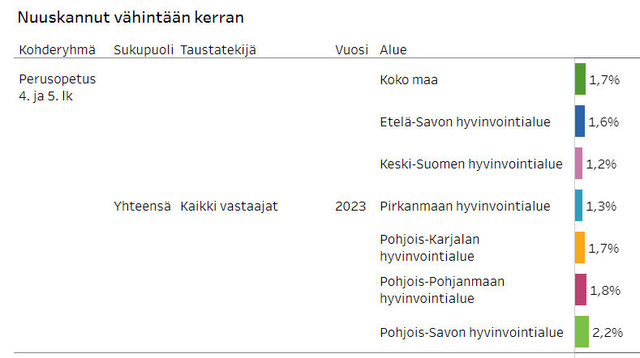
OSALLISUUDEN VAHVISTUMINEN JA YKSINÄISYYDEN VÄHENTÄMINEN
VANHEMMUUS VAHVISTUU
ITSESTÄ HUOLEHTIMISEN JA TERVEELLISTEN ELINTAPOJEN EDISTÄMINEN
MIELEN HYVINVOINTI JA RIIPPUVUUKSIEN EHKÄISY
TAPATURMIEN JA VÄKIVALLAN EHKÄISEMINEN
HYTE- RESURSSIEN, RAKENTEIDEN JA PROSESSIEN
VAHVISTUMINEN
Indikaattori tuottaa tietoa niiden lasten osuudesta (%), jotka ovat nuuskanneet ainakin kerran elämänsä aikana
Kouluterveyskysely 2023: Perusopetuksen 4. ja 5. luokan indikaattoreiden kuvaukset (thl.fi)

Slide 17
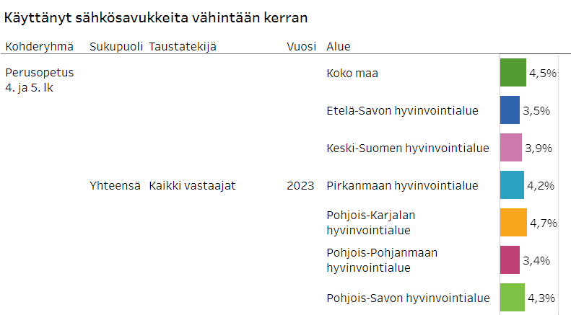
OSALLISUUDEN VAHVISTUMINEN JA YKSINÄISYYDEN VÄHENTÄMINEN
VANHEMMUUS VAHVISTUU
ITSESTÄ HUOLEHTIMISEN JA TERVEELLISTEN ELINTAPOJEN EDISTÄMINEN
MIELEN HYVINVOINTI JA RIIPPUVUUKSIEN EHKÄISY
TAPATURMIEN JA VÄKIVALLAN EHKÄISEMINEN
HYTE- RESURSSIEN, RAKENTEIDEN JA PROSESSIEN
VAHVISTUMINEN
Indikaattori tuottaa tietoa niiden lasten osuudesta (%), jotka ovat käyttäneet sähkösavukkeita ainakin kerran elämänsä aikana Kouluterveyskysely 2023: Perusopetuksen 4. ja 5. luokan indikaattoreiden kuvaukset (thl.fi)

Slide 18
OSALLISUUDEN VAHVISTUMINEN JA YKSINÄISYYDEN VÄHENTÄMINEN
VANHEMMUUS VAHVISTUU
ITSESTÄ HUOLEHTIMISEN JA TERVEELLISTEN ELINTAPOJEN EDISTÄMINEN
MIELEN HYVINVOINTI JA RIIPPUVUUKSIEN EHKÄISY
TAPATURMIEN JA VÄKIVALLAN EHKÄISEMINEN
HYTE- RESURSSIEN, RAKENTEIDEN JA PROSESSIEN
VAHVISTUMINEN
Indikaattori ilmaisee niiden peruskoulun 4. ja 5. luokkalaisten osuuden prosentteina kysymykseen vastanneista ko. ikäluokassa, jotka ovat käyttäneet jotain tupakkatuotetta tai sähkösavuketta vähintään kerran. Indikaattori perustuu kysymykseen: oletko koskaan käyttänyt näitä? 1) tupakka, 2) nuuska ja 3) sähkötupakkaMetadata - Sotkanet.fi, Tilasto- ja indikaattoripankki

Slide 19
OSALLISUUDEN VAHVISTUMINEN JA YKSINÄISYYDEN VÄHENTÄMINEN
VANHEMMUUS VAHVISTUU
ITSESTÄ HUOLEHTIMISEN JA TERVEELLISTEN ELINTAPOJEN EDISTÄMINEN
MIELEN HYVINVOINTI JA RIIPPUVUUKSIEN EHKÄISY
TAPATURMIEN JA VÄKIVALLAN EHKÄISEMINEN
HYTE- RESURSSIEN, RAKENTEIDEN JA PROSESSIEN
VAHVISTUMINEN
Indikaattori ilmaisee niiden peruskoulun 4. ja 5. luokkalaisten osuuden prosentteina kysymykseen vastanneista ko. ikäluokassa, jotka ovat käyttäneet jotain tupakkatuotetta tai sähkösavuketta vähintään kerran. Indikaattori perustuu kysymykseen: oletko koskaan käyttänyt näitä? 1) tupakka, 2) nuuska ja 3) sähkötupakkaMetadata - Sotkanet.fi, Tilasto- ja indikaattoripankki

Slide 20
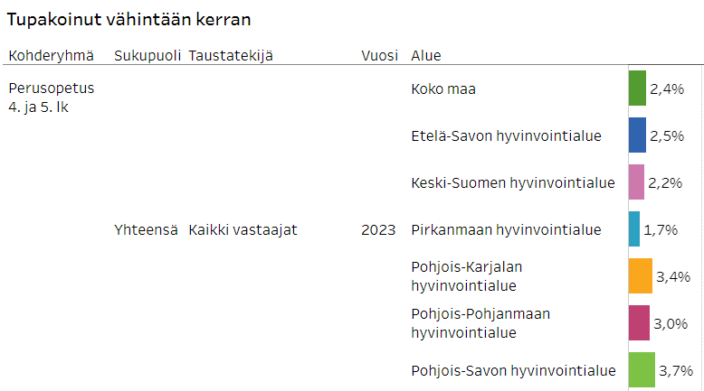
OSALLISUUDEN VAHVISTUMINEN JA YKSINÄISYYDEN VÄHENTÄMINEN
VANHEMMUUS VAHVISTUU
ITSESTÄ HUOLEHTIMISEN JA TERVEELLISTEN ELINTAPOJEN EDISTÄMINEN
MIELEN HYVINVOINTI JA RIIPPUVUUKSIEN EHKÄISY
TAPATURMIEN JA VÄKIVALLAN EHKÄISEMINEN
HYTE- RESURSSIEN, RAKENTEIDEN JA PROSESSIEN
VAHVISTUMINEN
Indikaattori tuottaa tietoa niiden lasten osuudesta (%), jotka ovat tupakoineet ainakin kerran elämänsä aikanaKouluterveyskysely 2023: Perusopetuksen 4. ja 5. luokan indikaattoreiden kuvaukset (thl.fi)

Slide 21
OSALLISUUDEN VAHVISTUMINEN JA YKSINÄISYYDEN VÄHENTÄMINEN
VANHEMMUUS VAHVISTUU
ITSESTÄ HUOLEHTIMISEN JA TERVEELLISTEN ELINTAPOJEN EDISTÄMINEN
MIELEN HYVINVOINTI JA RIIPPUVUUKSIEN EHKÄISY
TAPATURMIEN JA VÄKIVALLAN EHKÄISEMINEN
HYTE- RESURSSIEN, RAKENTEIDEN JA PROSESSIEN
VAHVISTUMINEN
Indikaattori tuottaa tietoa niiden lasten osuudesta (%), jotka ovat ilmoittaneet, että joku vanhemmista käyttää lapsen mielestä liikaa alkoholia ja siitä on aiheutunut
lapselle haittaa. Kouluterveyskysely 2023: Perusopetuksen 4. ja 5. luokan indikaattoreiden kuvaukset (thl.fi)

Slide 22
OSALLISUUDEN VAHVISTUMINEN JA YKSINÄISYYDEN VÄHENTÄMINEN
VANHEMMUUS VAHVISTUU
ITSESTÄ HUOLEHTIMISEN JA TERVEELLISTEN ELINTAPOJEN EDISTÄMINEN
MIELEN HYVINVOINTI JA RIIPPUVUUKSIEN EHKÄISY
TAPATURMIEN JA VÄKIVALLAN EHKÄISEMINEN
HYTE- RESURSSIEN, RAKENTEIDEN JA PROSESSIEN
VAHVISTUMINEN
Indikaattori ilmaisee niiden peruskoulun 4. ja 5. luokkalaisten osuuden prosentteina kysymykseen vastanneista ko. ikäluokassa, joille vanhemman liiallinen alkoholinkäyttö on aiheuttanut haittaa. Indikaattori perustuu kysymyksiin: 1) käyttääkö joku vanhemmistasi mielestäsi liikaa alkoholia ja 2) onko siitä aiheutunut sinulle haittaa. Metadata - Sotkanet.fi, Tilasto- ja indikaattoripankki

Slide 23
OSALLISUUDEN VAHVISTUMINEN JA YKSINÄISYYDEN VÄHENTÄMINEN
VANHEMMUUS VAHVISTUU
ITSESTÄ HUOLEHTIMISEN JA TERVEELLISTEN ELINTAPOJEN EDISTÄMINEN
MIELEN HYVINVOINTI JA RIIPPUVUUKSIEN EHKÄISY
TAPATURMIEN JA VÄKIVALLAN EHKÄISEMINEN
HYTE- RESURSSIEN, RAKENTEIDEN JA PROSESSIEN
VAHVISTUMINEN
Joitakin mielenterveyden ja päihteiden käytön taustatekijöitä….
Koulu-uupumus
Koulukiusaaminen
Ei koe olevansa osa luokka tai kouluyhteisöä
Yksinäinen välitunnilla
Ei ole yhtään hyvää kaveria
Hyvä keskusteluyhteys vanhemman kanssa
Sopii usein vanhemman kanssa kotiintuloajoista
Harrastaa vapaa-ajalla
Kotona fyysinen ja pyykkinen väkivalta
Terveys (kokemus, kivut)
Terveystarkastus tunnelmat

Slide 24
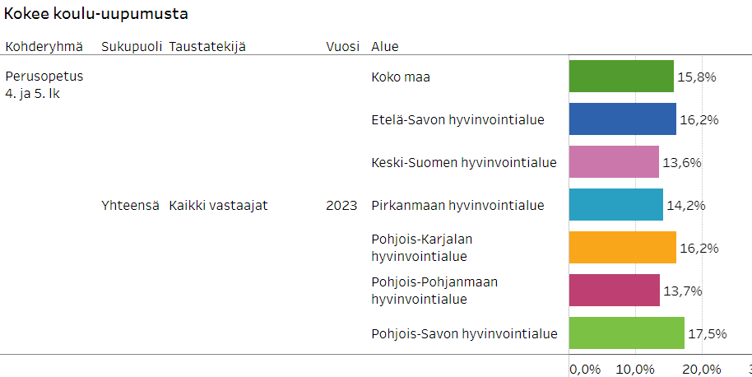
OSALLISUUDEN VAHVISTUMINEN JA YKSINÄISYYDEN VÄHENTÄMINEN
VANHEMMUUS VAHVISTUU
ITSESTÄ HUOLEHTIMISEN JA TERVEELLISTEN ELINTAPOJEN EDISTÄMINEN
MIELEN HYVINVOINTI JA RIIPPUVUUKSIEN EHKÄISY
TAPATURMIEN JA VÄKIVALLAN EHKÄISEMINEN
HYTE- RESURSSIEN, RAKENTEIDEN JA PROSESSIEN
VAHVISTUMINEN
Joitakin mielenterveyden ja päihteiden taustatekijäitä
Pojat 15,8%
Tytöt 19,9%
Indikaattori tuottaa tietoa niiden lasten osuudesta (%),
jotka kokevat koulu-uupumusta
"Oletko kokenut seuraavanlaisia
tunteita koulutyöhösi liittyen?".
Summaindikaattori muodostuu viidestä kysymyksen
osiosta:
1) Tunnen hukkuvani koulutyöhön,
2) Nukun huonosti erilaisten kouluasioiden takia,
3) Minusta tuntuu, että olen menettämässä kiinnostukseni
koulua kohtaan, 4) Mietin, onko koulunkäynnilläni
merkitystä,
5) Tuntuu, etten pysty koulutyössä samaan kuin ennen.
laskennassa ovat vain kaikkiin kysymyksen
osioihin vastanneet.

Slide 25
OSALLISUUDEN VAHVISTUMINEN JA YKSINÄISYYDEN VÄHENTÄMINEN
VANHEMMUUS VAHVISTUU
ITSESTÄ HUOLEHTIMISEN JA TERVEELLISTEN ELINTAPOJEN EDISTÄMINEN
MIELEN HYVINVOINTI JA RIIPPUVUUKSIEN EHKÄISY
TAPATURMIEN JA VÄKIVALLAN EHKÄISEMINEN
HYTE- RESURSSIEN, RAKENTEIDEN JA PROSESSIEN
VAHVISTUMINEN
Indikaattori ilmaisee koulukiusaamisen kohteeksi kerran viikossa tai useammin lukukauden aikana joutuneiden peruskoulun 4. ja 5. luokkalaisten osuuden prosentteina kysymykseen vastanneista ko. ikäluokassa.
Sotkanet tulostaulukko linkki.

Slide 26
OSALLISUUDEN VAHVISTUMINEN JA YKSINÄISYYDEN VÄHENTÄMINEN
VANHEMMUUS VAHVISTUU
ITSESTÄ HUOLEHTIMISEN JA TERVEELLISTEN ELINTAPOJEN EDISTÄMINEN
MIELEN HYVINVOINTI JA RIIPPUVUUKSIEN EHKÄISY
TAPATURMIEN JA VÄKIVALLAN EHKÄISEMINEN
HYTE- RESURSSIEN, RAKENTEIDEN JA PROSESSIEN
VAHVISTUMINEN

Slide 27
OSALLISUUDEN VAHVISTUMINEN JA YKSINÄISYYDEN VÄHENTÄMINEN
VANHEMMUUS VAHVISTUU
ITSESTÄ HUOLEHTIMISEN JA TERVEELLISTEN ELINTAPOJEN EDISTÄMINEN
MIELEN HYVINVOINTI JA RIIPPUVUUKSIEN EHKÄISY
TAPATURMIEN JA VÄKIVALLAN EHKÄISEMINEN
HYTE- RESURSSIEN, RAKENTEIDEN JA PROSESSIEN
VAHVISTUMINEN
Indikaattori ilmaisee niiden peruskoulun 8. ja 9. luokkalaisten osuuden prosentteina kysymykseen vastanneista ko. ikäluokassa, jotka eivät koe olevansa tärkeä osa koulu- eikä luokkayhteisöä. Indikaattori perustuu kysymykseen: koen olevani tärkeä osa 1) luokkayhteisöä ja 2) kouluyhteisöä. Vastausvaihtoehdot: 1) täysin samaa mieltä, 2) samaa mieltä, 3) en samaa enkä eri mieltä, 4) eri mieltä ja 5) täysin eri mieltä. Indikaattorissa ovat mukana ne vastaajat, jotka ovat ilmoittaneet vaihtoehdon 4 tai 5 molempiin osioihin. Metadata - Sotkanet.fi, Tilasto- ja indikaattoripankki

Slide 28
OSALLISUUDEN VAHVISTUMINEN JA YKSINÄISYYDEN VÄHENTÄMINEN
VANHEMMUUS VAHVISTUU
ITSESTÄ HUOLEHTIMISEN JA TERVEELLISTEN ELINTAPOJEN EDISTÄMINEN
MIELEN HYVINVOINTI JA RIIPPUVUUKSIEN EHKÄISY
TAPATURMIEN JA VÄKIVALLAN EHKÄISEMINEN
HYTE- RESURSSIEN, RAKENTEIDEN JA PROSESSIEN
VAHVISTUMINEN

Slide 29
OSALLISUUDEN VAHVISTUMINEN JA YKSINÄISYYDEN VÄHENTÄMINEN
VANHEMMUUS VAHVISTUU
ITSESTÄ HUOLEHTIMISEN JA TERVEELLISTEN ELINTAPOJEN EDISTÄMINEN
MIELEN HYVINVOINTI JA RIIPPUVUUKSIEN EHKÄISY
TAPATURMIEN JA VÄKIVALLAN EHKÄISEMINEN
HYTE- RESURSSIEN, RAKENTEIDEN JA PROSESSIEN
VAHVISTUMINEN

Slide 30
OSALLISUUDEN VAHVISTUMINEN JA YKSINÄISYYDEN VÄHENTÄMINEN
VANHEMMUUS VAHVISTUU
ITSESTÄ HUOLEHTIMISEN JA TERVEELLISTEN ELINTAPOJEN EDISTÄMINEN
MIELEN HYVINVOINTI JA RIIPPUVUUKSIEN EHKÄISY
TAPATURMIEN JA VÄKIVALLAN EHKÄISEMINEN
HYTE- RESURSSIEN, RAKENTEIDEN JA PROSESSIEN
VAHVISTUMINEN
Indikaattorit tuottavat tietoa 8. ja 9.lk nuorten harrastuksista Pohjois-Savossa

Slide 31
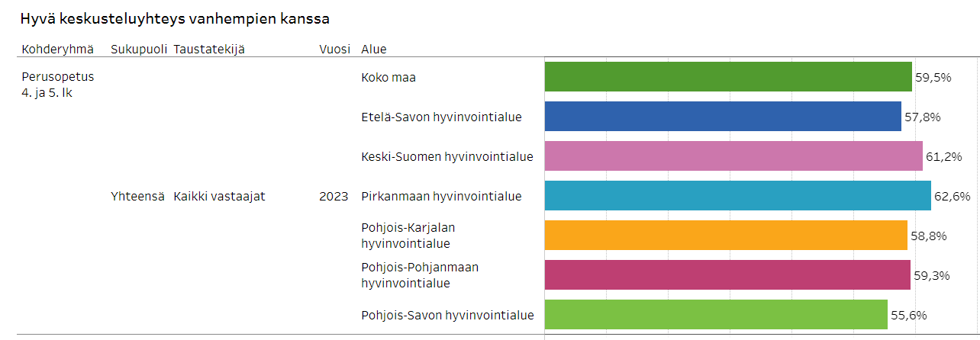
OSALLISUUDEN VAHVISTUMINEN JA YKSINÄISYYDEN VÄHENTÄMINEN
VANHEMMUUS VAHVISTUU
ITSESTÄ HUOLEHTIMISEN JA TERVEELLISTEN ELINTAPOJEN EDISTÄMINEN
MIELEN HYVINVOINTI JA RIIPPUVUUKSIEN EHKÄISY
TAPATURMIEN JA VÄKIVALLAN EHKÄISEMINEN
HYTE- RESURSSIEN, RAKENTEIDEN JA PROSESSIEN
VAHVISTUMINEN

Slide 32
OSALLISUUDEN VAHVISTUMINEN JA YKSINÄISYYDEN VÄHENTÄMINEN
VANHEMMUUS VAHVISTUU
ITSESTÄ HUOLEHTIMISEN JA TERVEELLISTEN ELINTAPOJEN EDISTÄMINEN
MIELEN HYVINVOINTI JA RIIPPUVUUKSIEN EHKÄISY
TAPATURMIEN JA VÄKIVALLAN EHKÄISEMINEN
HYTE- RESURSSIEN, RAKENTEIDEN JA PROSESSIEN
VAHVISTUMINEN

Slide 33
OSALLISUUDEN VAHVISTUMINEN JA YKSINÄISYYDEN VÄHENTÄMINEN
VANHEMMUUS VAHVISTUU
ITSESTÄ HUOLEHTIMISEN JA TERVEELLISTEN ELINTAPOJEN EDISTÄMINEN
MIELEN HYVINVOINTI JA RIIPPUVUUKSIEN EHKÄISY
TAPATURMIEN JA VÄKIVALLAN EHKÄISEMINEN
HYTE- RESURSSIEN, RAKENTEIDEN JA PROSESSIEN
VAHVISTUMINEN

Slide 34
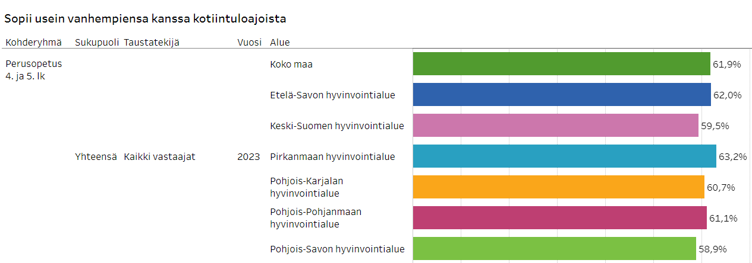
OSALLISUUDEN VAHVISTUMINEN JA YKSINÄISYYDEN VÄHENTÄMINEN
VANHEMMUUS VAHVISTUU
ITSESTÄ HUOLEHTIMISEN JA TERVEELLISTEN ELINTAPOJEN EDISTÄMINEN
MIELEN HYVINVOINTI JA RIIPPUVUUKSIEN EHKÄISY
TAPATURMIEN JA VÄKIVALLAN EHKÄISEMINEN
HYTE- RESURSSIEN, RAKENTEIDEN JA PROSESSIEN
VAHVISTUMINEN

Slide 35
OSALLISUUDEN VAHVISTUMINEN JA YKSINÄISYYDEN VÄHENTÄMINEN
VANHEMMUUS VAHVISTUU
ITSESTÄ HUOLEHTIMISEN JA TERVEELLISTEN ELINTAPOJEN EDISTÄMINEN
MIELEN HYVINVOINTI JA RIIPPUVUUKSIEN EHKÄISY
TAPATURMIEN JA VÄKIVALLAN EHKÄISEMINEN
HYTE- RESURSSIEN, RAKENTEIDEN JA PROSESSIEN
VAHVISTUMINEN
Indikaattori tuottaa tietoa niiden peruskoulun 4. ja 5. luokan oppilaiden osuudesta (%), jotka ovat kokeneet vanhempien tai muun huoltapitävän aikuisen fyysistä väkivaltaa vuoden aikana. Indikaattori perustuu kysymykseen: "Onko vanhempasi tehnyt sinulle seuraavia asioita viimeksi kuluneen 12 kuukauden aikana?". Kysymyksen osiot: 1) tarttunut sinuun niin, että sinuun sattui, 2) töninyt tai ravistellut sinua vihaisesti, 3) tukistanut sinua, 4) läimäyttänyt sinua, 5) lyönyt sinua nyrkillä tai esineellä, 6) potkaissut sinua, 7) satuttanut sinua muuten fyysisesti. Vastausvaihtoehdot: 1) ei, 2) 1-2 kertaa, 3) 3 kertaa tai useammin, 4) on tehnyt, mutta en muista montako kertaa.
Sotkanet tulostaulukko.

Slide 36
OSALLISUUDEN VAHVISTUMINEN JA YKSINÄISYYDEN VÄHENTÄMINEN
VANHEMMUUS VAHVISTUU
ITSESTÄ HUOLEHTIMISEN JA TERVEELLISTEN ELINTAPOJEN EDISTÄMINEN
MIELEN HYVINVOINTI JA RIIPPUVUUKSIEN EHKÄISY
TAPATURMIEN JA VÄKIVALLAN EHKÄISEMINEN
HYTE- RESURSSIEN, RAKENTEIDEN JA PROSESSIEN
VAHVISTUMINEN
Indikaattori tuottaa tietoa niiden peruskoulun 8. ja 9. luokan oppilaiden osuudesta (%), jotka ovat kokeneet vanhempien tai muun huoltapitävän aikuisen henkistä väkivaltaa vuoden aikana. Indikaattori perustuu kysymykseen: "Onko vanhempasi tehnyt sinulle seuraavia asioita viimeksi kuluneen 12 kuukauden aikana?". Kysymyksen osiot: 1) kieltäytynyt puhumasta sinulle pitkän aikaa, 2) loukannut sanallisesti, esimerkiksi haukkunut sinua, 3) nöyryyttänyt tai nolannut sinua, 4) uhannut hylätä tai jättää sinut yksin, 5) heittänyt, lyönyt tai potkinut esineitä (esim. paiskonut ovia), 6) lukinnut sinut johonkin paikkaan, 7) uhannut sinua väkivallalla.
Sotkanet tulostaulukko.

Slide 37
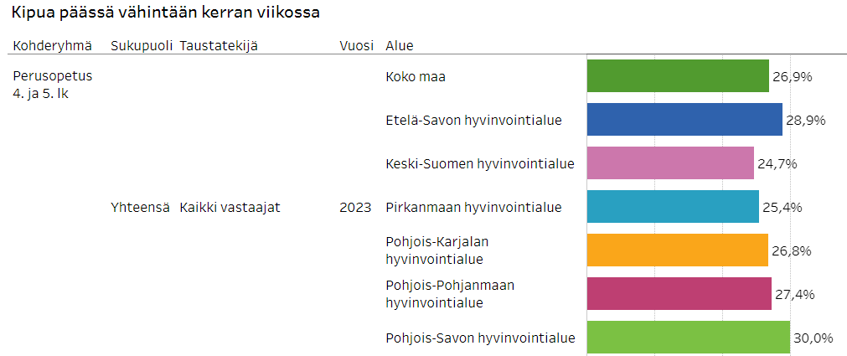
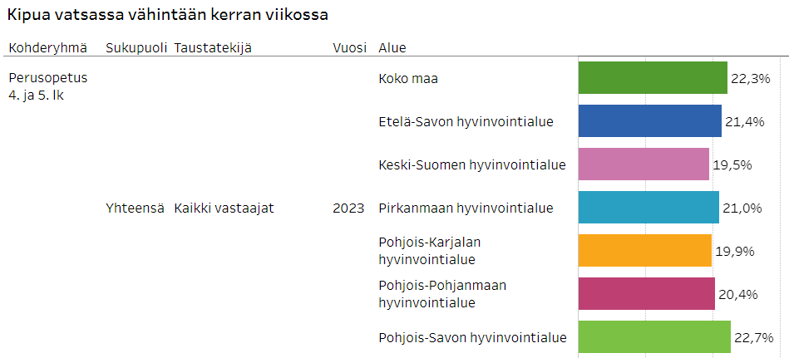
OSALLISUUDEN VAHVISTUMINEN JA YKSINÄISYYDEN VÄHENTÄMINEN
VANHEMMUUS VAHVISTUU
ITSESTÄ HUOLEHTIMISEN JA TERVEELLISTEN ELINTAPOJEN EDISTÄMINEN
MIELEN HYVINVOINTI JA RIIPPUVUUKSIEN EHKÄISY
TAPATURMIEN JA VÄKIVALLAN EHKÄISEMINEN
HYTE- RESURSSIEN, RAKENTEIDEN JA PROSESSIEN
VAHVISTUMINEN
Pojat 24,4%
Tytöt 35,5%
Pojat 17,7%
Tytöt 27,7%

Slide 38
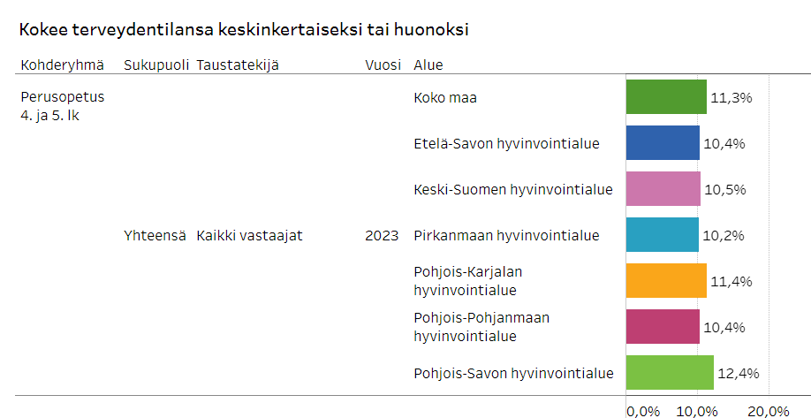
OSALLISUUDEN VAHVISTUMINEN JA YKSINÄISYYDEN VÄHENTÄMINEN
VANHEMMUUS VAHVISTUU
ITSESTÄ HUOLEHTIMISEN JA TERVEELLISTEN ELINTAPOJEN EDISTÄMINEN
MIELEN HYVINVOINTI JA RIIPPUVUUKSIEN EHKÄISY
TAPATURMIEN JA VÄKIVALLAN EHKÄISEMINEN
HYTE- RESURSSIEN, RAKENTEIDEN JA PROSESSIEN
VAHVISTUMINEN
Pojat 10%
Tytöt 16,6%
Kaikki 12,4

Slide 39
OSALLISUUDEN VAHVISTUMINEN JA YKSINÄISYYDEN VÄHENTÄMINEN
VANHEMMUUS VAHVISTUU
ITSESTÄ HUOLEHTIMISEN JA TERVEELLISTEN ELINTAPOJEN EDISTÄMINEN
MIELEN HYVINVOINTI JA RIIPPUVUUKSIEN EHKÄISY
TAPATURMIEN JA VÄKIVALLAN EHKÄISEMINEN
HYTE- RESURSSIEN, RAKENTEIDEN JA PROSESSIEN
VAHVISTUMINEN

Slide 40
OSALLISUUDEN VAHVISTUMINEN JA YKSINÄISYYDEN VÄHENTÄMINEN
VANHEMMUUS VAHVISTUU
ITSESTÄ HUOLEHTIMISEN JA TERVEELLISTEN ELINTAPOJEN EDISTÄMINEN
MIELEN HYVINVOINTI JA RIIPPUVUUKSIEN EHKÄISY
TAPATURMIEN JA VÄKIVALLAN EHKÄISEMINEN
HYTE- RESURSSIEN, RAKENTEIDEN JA PROSESSIEN
VAHVISTUMINEN

